Slide 1
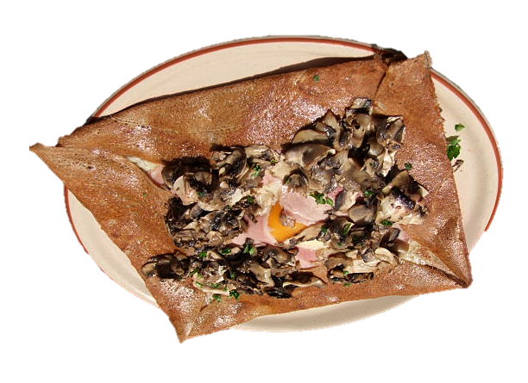
A bone-marrow-optimized quantitative MRI protocol: towards better patient follow-up
Louis Marage, LTSI METRIQ
Journées Thésards conjointes MI2B/SFPM 2019
Directeurs Pr. M.Lederlin et Pr. H.Saint-Jalmes

Slide 2
A bone-marrow-optimized quantitative MRI protocol: towards better patient follow-up
FF
f
T2*_{F}
T1_{F}
T2*_{W}
T1_{W}
T2
D
Louis Marage, LTSI METRIQ
Journées Thésards conjointes MI2B/SFPM 2019
Directeurs Pr. M.Lederlin et Pr. H.Saint-Jalmes
T1
D*

Slide 3
Sommaire
Imagerie par Résonance Magnétique (IRM) : Rappels
IRM quantitative, séquences et méthodes
Application : moelle osseuse du rachis lombaire
Contraintes, Limitations, Facteurs confondants
Résultats
Perspectives et conclusion

Slide 4
Sommaire
Imagerie par Résonance Magnétique (IRM) : Rappels
IRM quantitative, séquences et méthodes
Application : moelle osseuse du rachis lombaire
Contraintes, Limitations, Facteurs confondants
Résultats
Perspectives et conclusion

Slide 5
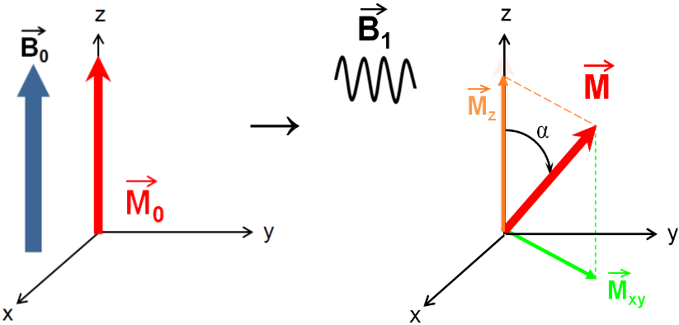
IRM: Rappels
Basé sur la résonance magnétique nucléaire (NMR)
B₁
Champ magnétique externe B₀
Impulsion transversale radio-fréquence (RF) B₁
Inclinant l’aimantation de l’angle de bascule α (paramétrable)

Slide 6
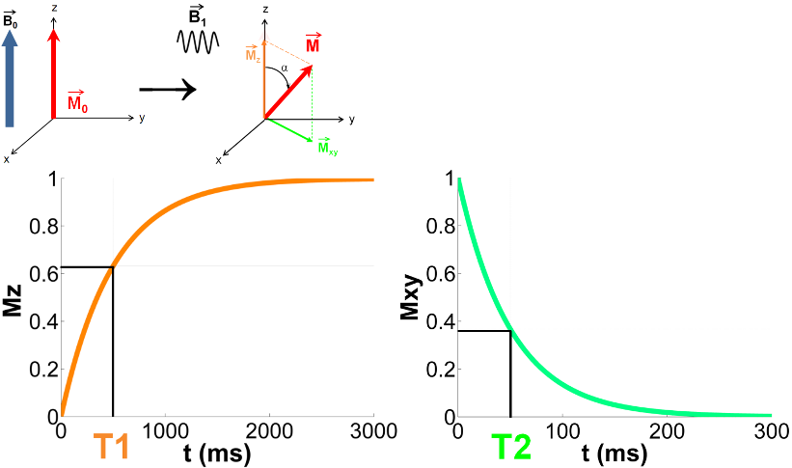
IRM: Rappels
Arrêt du pulse RF
Temps de relaxation longitudinale (T₁) et transversale (T₂) caractéristiques différent pour chaque tissu

Slide 7
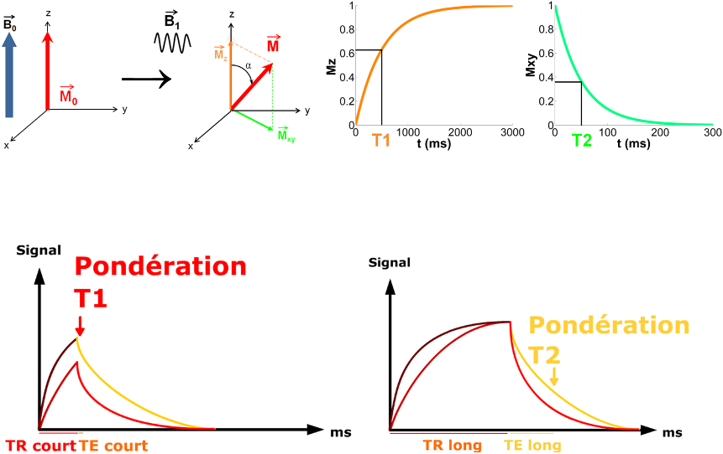
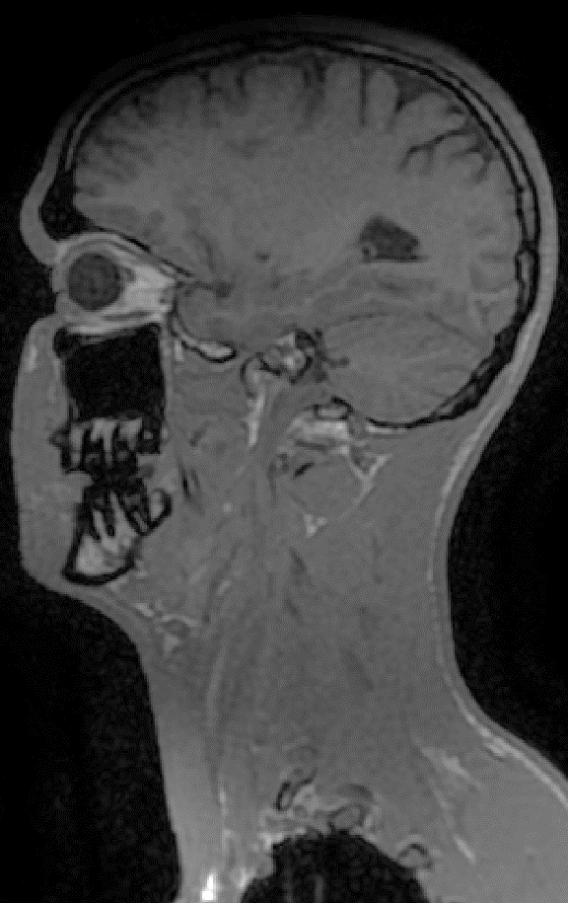
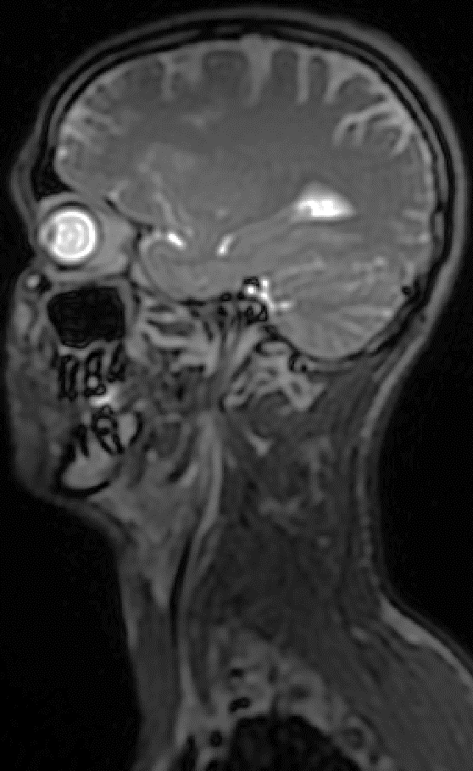
IRM: Rappels
Acquisition du signal NMR
Variation des paramètres de
Temps de Répétition (TR) et Temps d’Écho (TE) (et α)
=> Acquisition de contraste tissulaire différent

Slide 8
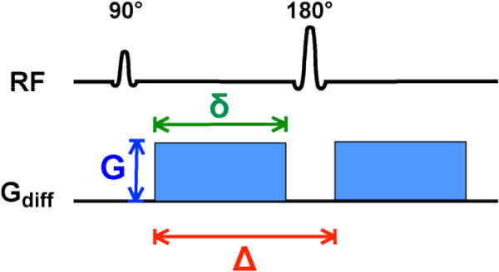
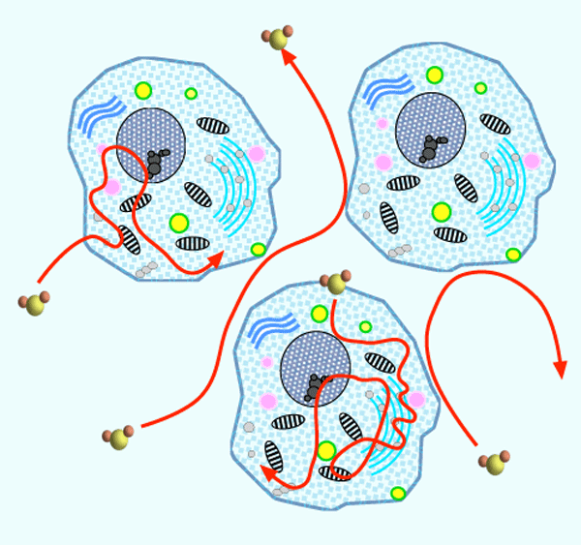
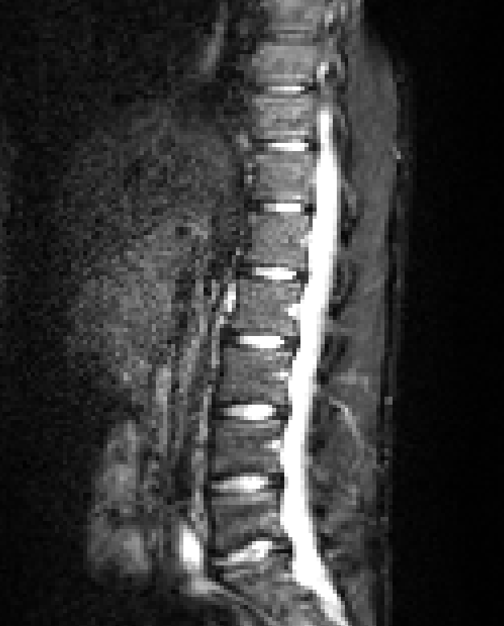
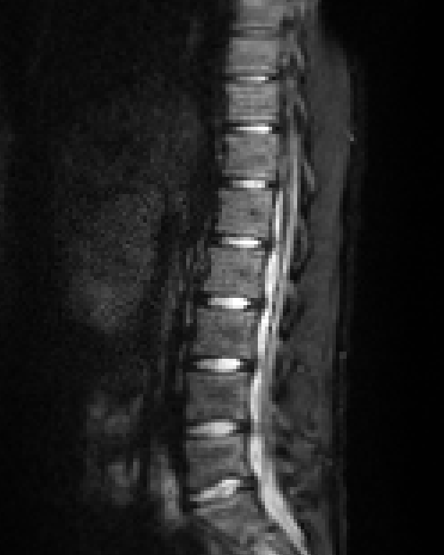
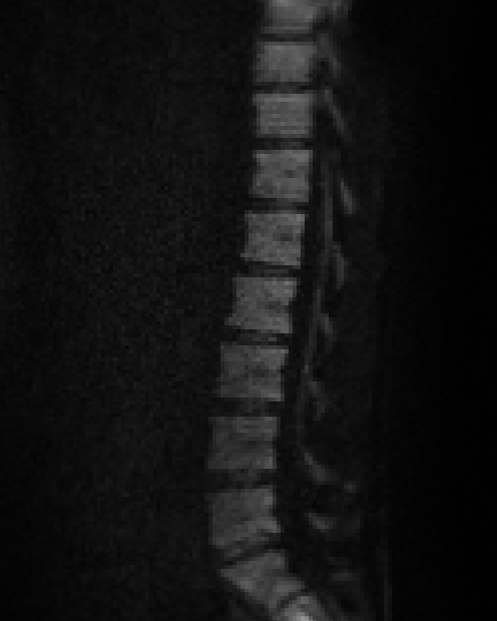
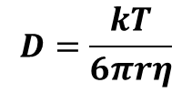
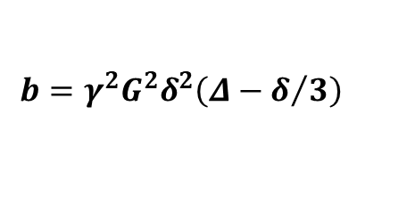
IRM: Rappels
Mesure de la diffusion par IRM
Diffusion : mouvement Brownien des molécules définie par l’équation de Stokes-Einstein :
Application d’un gradient de diffusion G_{diff} à dépendance temporelle caractérisé par sa b-value
$$D=\frac{kT}{6πrη}$$
$$b=γ^{2}G^{2}δ^{2}\left(Δ−δ/3\right)$$
b₀ b₁₅₀ b₁₀₀₀
Plus l’eau diffusera rapidement,
moins son signal sera intense à des b-value importantes
Schématisation de la diffusion de l’eau dans un milieu cellulaire
EO Stejskal, JE Tanner, JCP, 1965

Slide 9
Sommaire
Imagerie par Résonance Magnétique (IRM) : Rappels
IRM quantitative, séquences et méthodes
Application : moelle osseuse du rachis lombaire
Contraintes, Limitations, Facteurs confondants
Résultats
Perspectives et conclusion

Slide 10
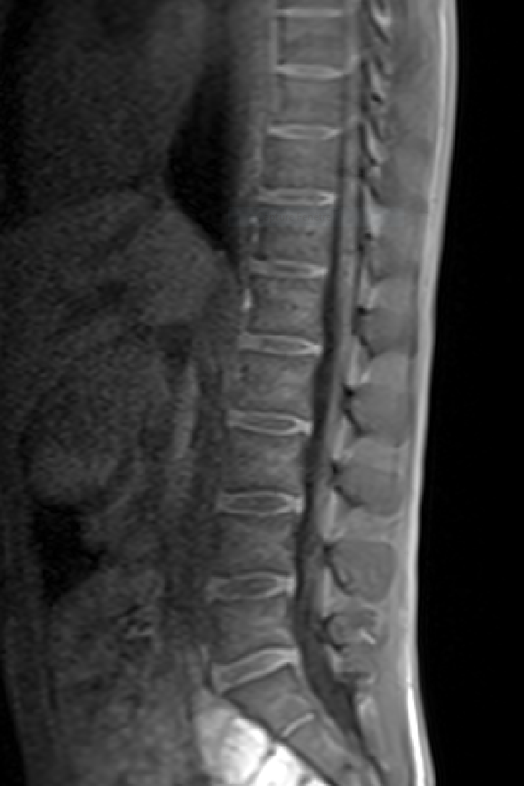
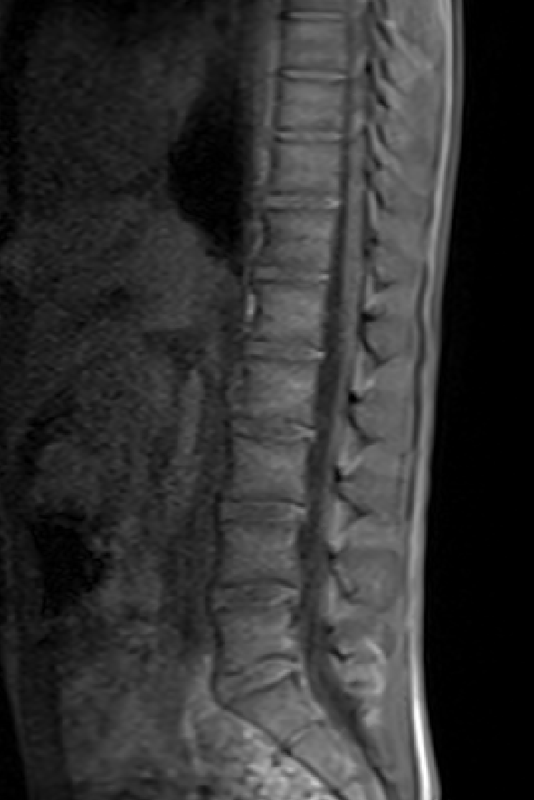
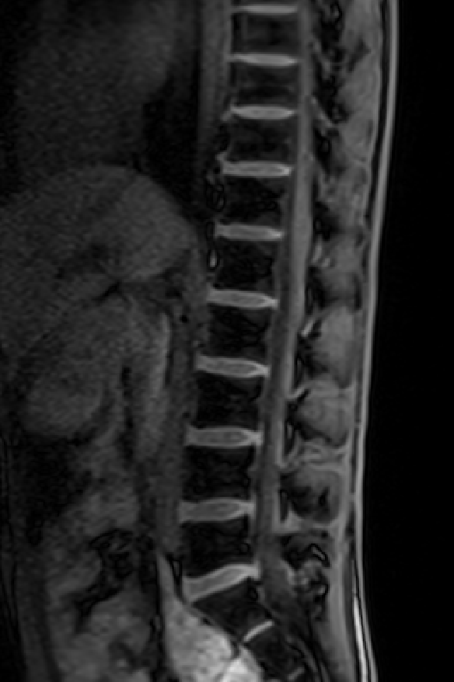
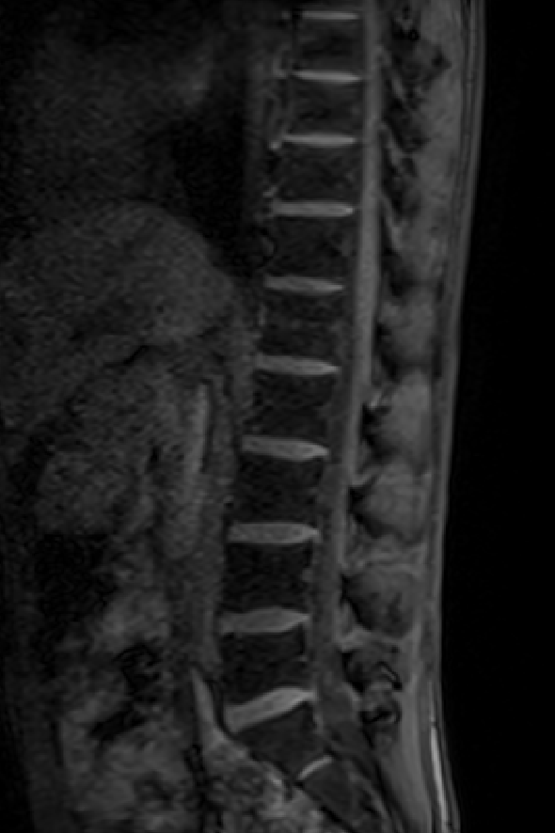


Méthode DIXON à 2 angles
Permet la quantification simultanée de la fraction de graisse, des temps de relaxation T1 et T2* de l’eau et de la graisse.
Principe : utiliser la différence de fréquence de précession entre l’eau et la graisse à différent temps d’échos (Δf= 220 Hz à 64 MHz)
5°
15° X
$$eau$$
$$graisse$$
IP
Acquisition grâce à la séquence 3D écho de gradient VIBE multi écho à deux angles de bascule optimisés
IP
OP
OP

Slide 11
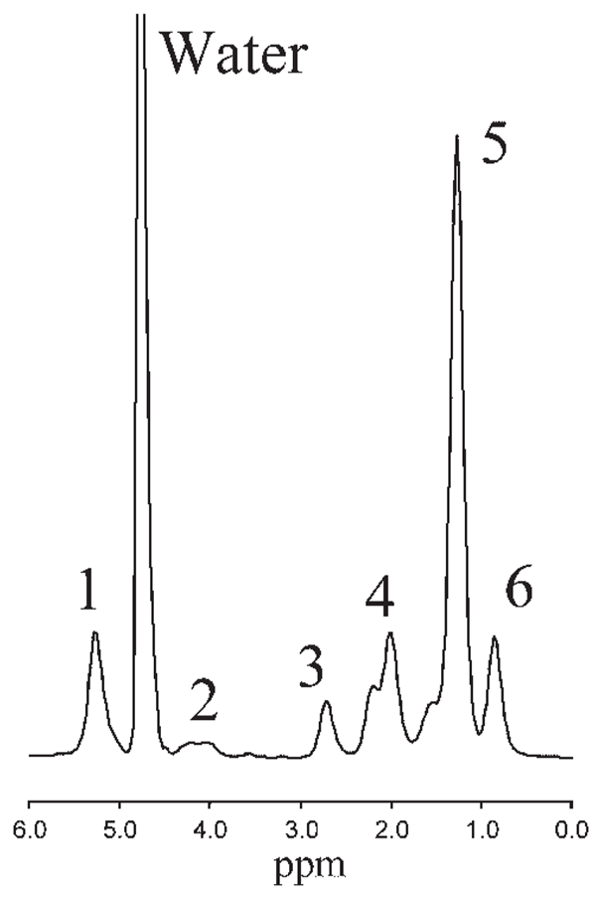
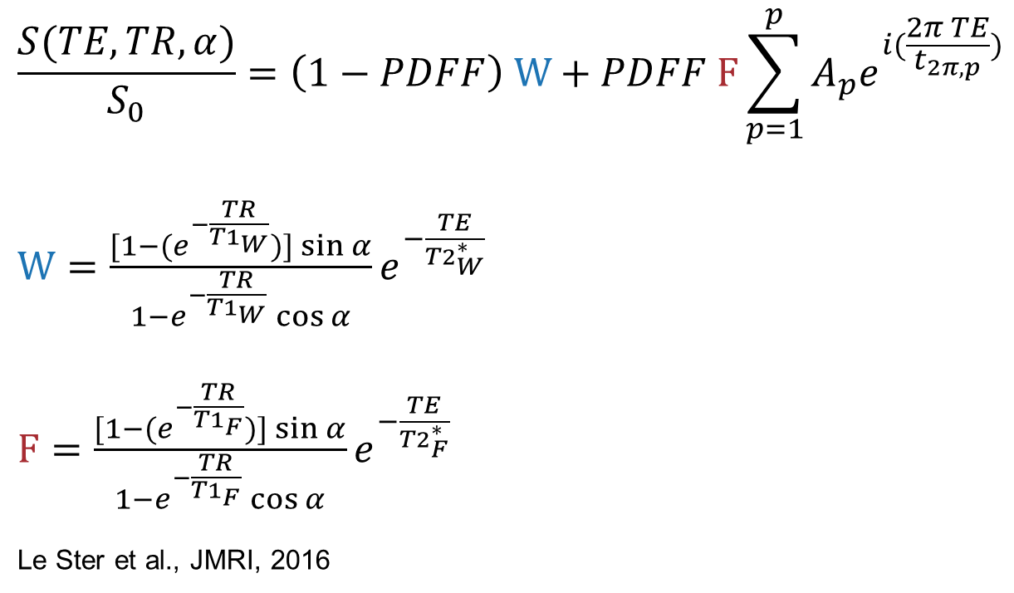
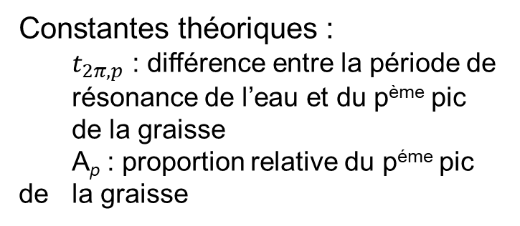
Méthode DIXON à 2 angles
$$\frac{S(TE,TR,α)}{S_{0}}=\left(1−PDFF\right) W+PDFF F\sum_{p=1}^{p}{A_{p}e^{i(\frac{2π TE}{t_{2π,p}})}}$$
$W=\frac{[1−(e^{−\frac{TR}{{T1}_{W}}})]\sin{α}}{1−e^{−\frac{TR}{{T1}_{W}}}\cos{α}}e^{−\frac{TE}{{T2}_{W}^{∗}}}$
$F=\frac{[1−(e^{−\frac{TR}{{T1}_{F}}})]\sin{α}}{1−e^{−\frac{TR}{{T1}_{F}}}\cos{α}}e^{−\frac{TE}{{T2}_{F}^{∗}}}$
Le Ster et al., JMRI, 2016
Paramètres d’acquisition :
TE : Temps d’écho
TR : Temps de répétition
α : Angle de bascule
Paramètres d’acquisition optimisés en fonction du tissu cible
1
Constantes théoriques :
$t_{2π,p}$ : différence entre la période de résonance de l’eau et du p^{ème} pic de la graisse
A_{p} : proportion relative du p^{éme} pic de la graisse
3
2
Paramètres tissulaires:
PDFF : Fraction de graisse
T1 : Temps de relaxation longitudinale
T2* : Temps de relaxation transversale
Optimisation également en fonction des contraintes anatomiques et SNR disponible (résolution, nombre de coupes, accélération…)
Hamilton et al., NMR in Biomed, 2011

Slide 12
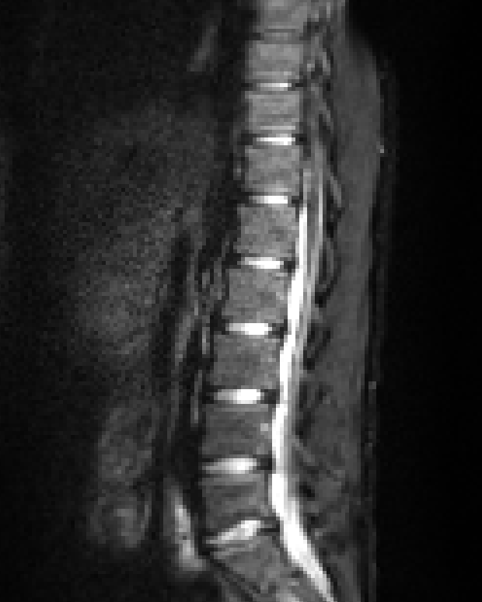
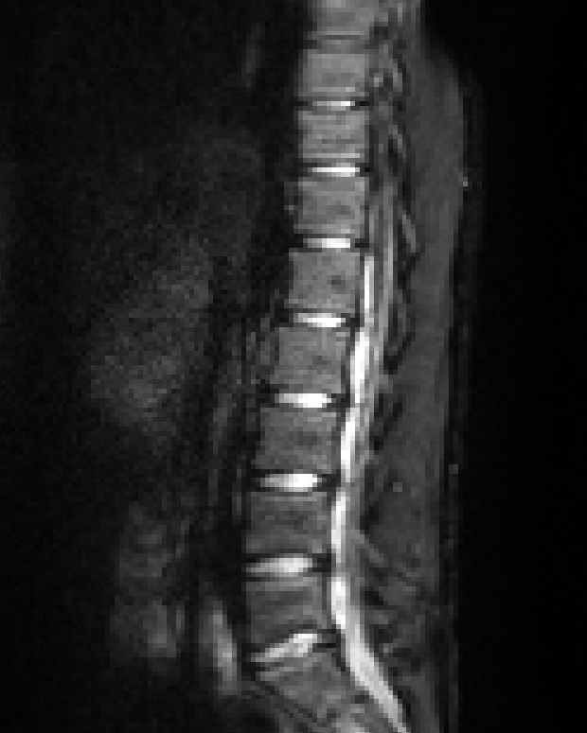
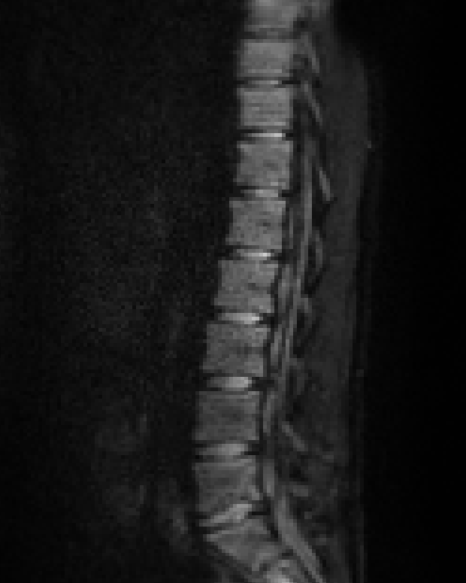
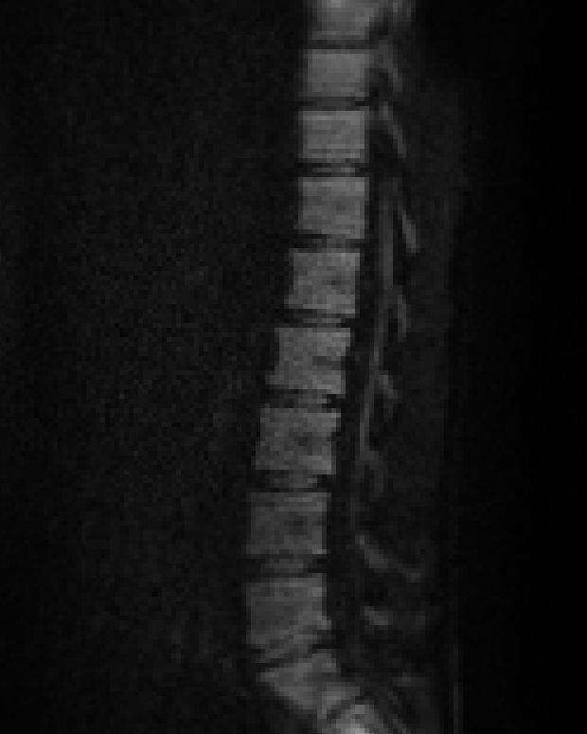
Modèle IVIM
IVIM : IntraVoxel Incoherent Motion
Principe : évaluer la mobilité de l’eau dans les tissus grâce aux gradients de diffusion
Permet la quantification de la fraction de perfusion, de la diffusion et de la pseudo-diffusion
Acquisition grâce à la séquence pondérée diffusion haute résolution: RESOLVE
Avec suppression du signal de la graisse (SPAIR)

Slide 13
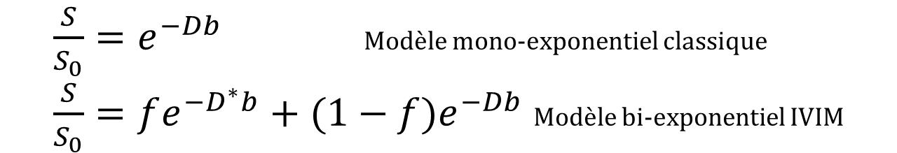
Modèle IVIM
$\frac{S}{S_{0}}=e^{−Db}$ Modèle mono-exponentiel classique
$\frac{S}{S_{0}}=fe^{−D^{∗}b}+(1−f)e^{−Db}$ Modèle bi-exponentiel IVIM
Paramètres d’acquisition optimisés :
TE, TR
b : Gradient de diffusion appliqué
Paramètres tissulaires :
  f : Fraction de perfusion
  D : Coefficient de diffusion
  D* : Coefficient de pseudo diffusion
Modèles de diffusion, mouvement brownien de l’eau, (gauche) et de perfusion (droite) dans les tissus
Le Bihan et al., Radiology, 1988.

Slide 14
Sommaire
Imagerie par Résonance Magnétique (IRM) : Rappels
IRM quantitative, séquences et méthodes
Application : moelle osseuse du rachis lombaire
Contraintes, Limitations, Facteurs confondants
Résultats
Perspectives et conclusion

Slide 15
Application : Rachis
Moelle osseuse : organe unique possédant une fraction de graisse importante (20%-80%, selon localisation)
Intérêt clinique :
Myélome
Suivi patient
Avant : surveillance de tumeurs bénignes
Pendant : Suivi, ajustement du traitement (Radiothérapie et/ou chimiothérapie)
Après : surveillance en rémission
Notre IRM : Siemens Aera 1.5 T
Takasu et al., PLOS ONE, 2015

Slide 16
Sommaire
Imagerie par Résonance Magnétique (IRM) : Rappels
IRM quantitative, séquences et méthodes
Application : moelle osseuse du rachis lombaire
Contraintes, Limitations, Facteurs confondants
Résultats
Perspectives et conclusion

Slide 17
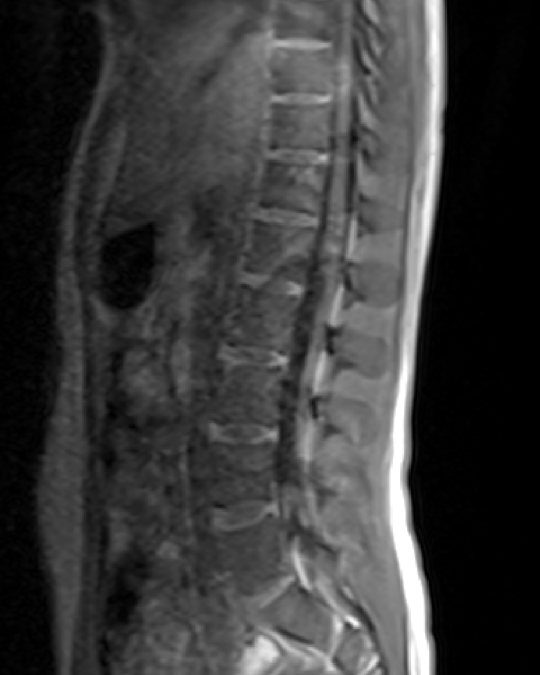
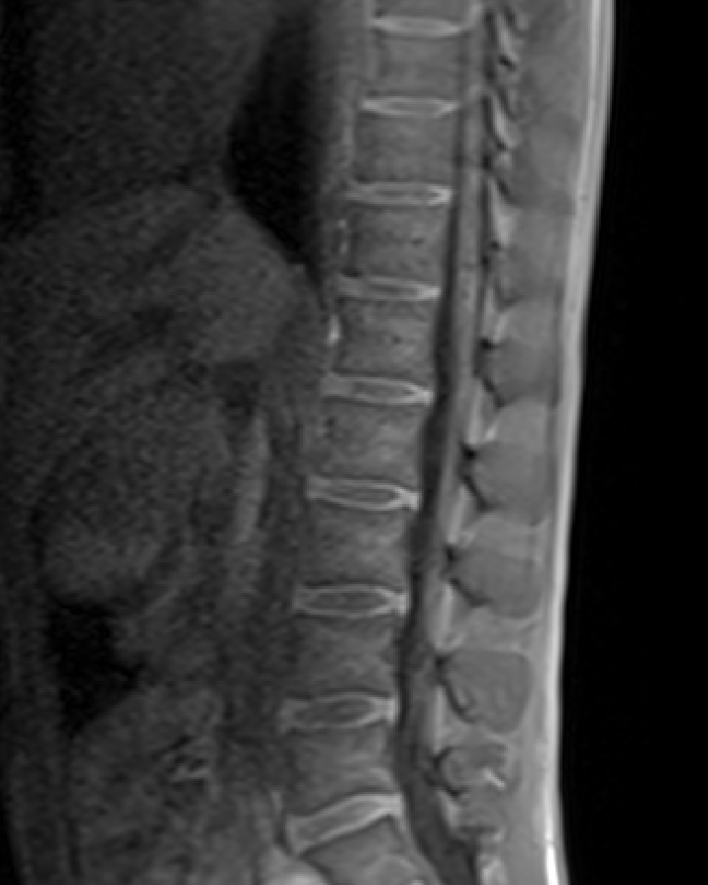
Rachis : les contraintes et limitations
Contraintes:
Mouvement respiratoire abdominal dégradant la qualité des séquences VIBE
→ apnée, séquences moins résolues spatialement
Limitation:
Pas de mesure T₂ dans notre protocole
Coupe sagittale VIBE sans apnée (gauche) et avec apnée (droite) chez 2 volontaires

Slide 18
Rachis : les facteurs confondants – perfusion et graisse
f_{PDFF} = f_{measured} * (1 – PDFF)
Les séquences de diffusions doivent être acquise avec suppression de graisse (ici SPAIR) pour éviter une mauvaise évaluation de D.
MAIS suppression de graisse => mesure partielle de la perfusion f avec le modèle IVIM.
A et B des voxels différents temporellement* ou spatialement :
la mesure de f peut varier si la fraction de graisse change au cours du temps (ou localement) alors que la perfusion ne change pas en réalité.
*Carmona et al., Red Journal, 2014

Slide 19
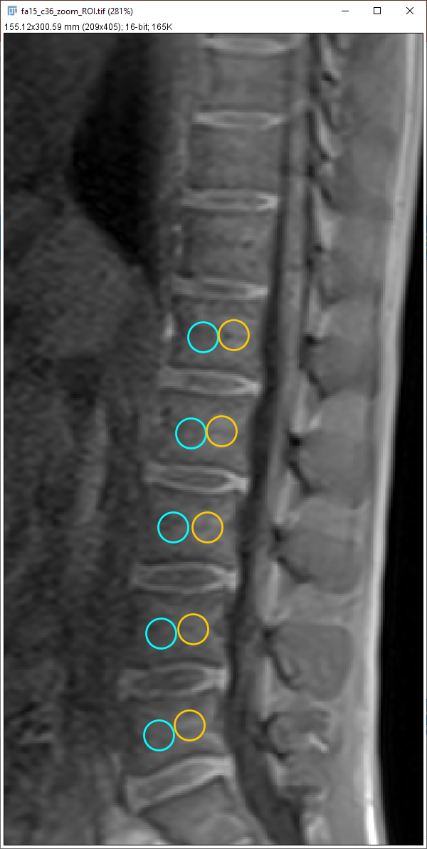
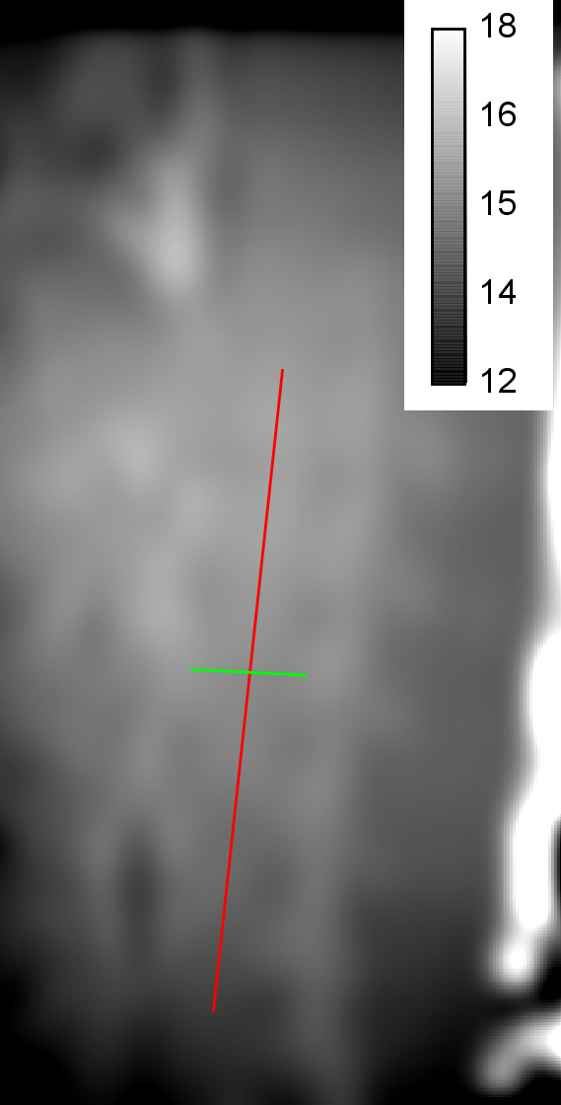
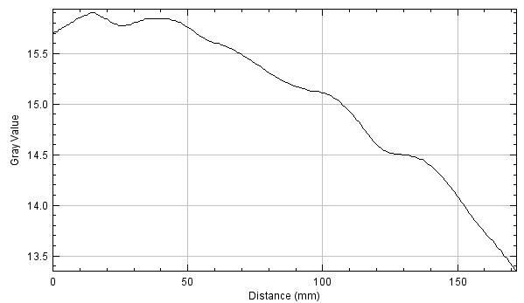
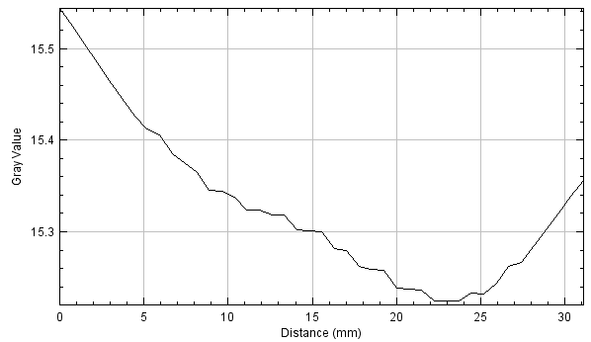
Rachis : les facteurs confondants – Variation B₁ et T₁
Angle (°)
Angle (°)
Coupe sagittale chez un volontaire : VIBE avec ROI de mesure (gauche) et cartographie d’angle de bascule normalisé à 15° (droite) avec les graphs d’angle associés aux régions étudiées
Champ B₁ non homogène :
=> impacte l’angle de bascule réel ≠ angle bascule programmé
=> impacte la mesure des T₁
Cet angle réel peut être estimé grâce à une cartographie B₁, utilisée dans notre étude.

Slide 20
Sommaire
Imagerie par Résonance Magnétique (IRM) : Rappels
IRM quantitative, séquences et méthodes
Application : moelle osseuse du rachis lombaire
Contraintes, Limitations, Facteurs confondants
Résultats
Perspectives et conclusion

Slide 21
Rachis : Résultats
 | Anterior |  | Posterior |  | Wilcoxon test p-value
 | R₁ | R₂ | R₁ | R₂ | R₁ | R₂
FF (%) | 30 ± 10 | 30 ± 8 | 34 ± 10 | 34 ± 10 | 2.1 10⁻⁶ * | 2.5 10⁻⁷ *
f (%) | 14 ± 9 | 16 ± 10 | 22 ± 12 | 21 ± 10 | 3.2 10⁻⁸ * | 6.7 10⁻⁴ *
f_{PDFF} (%) | 10 ± 6 | 11 ± 6 | 14 ± 7 | 13 ± 6 | 1.5 10^{-5 *} | 8.7 10^{-3 *}
T_{1W} (ms) | 780 ± 190 | 785 ± 176 | 768 ± 189 | 761 ± 189 | 0.18 | 0.11
T_{1F} (ms) | 295 ± 92 | 308 ± 87 | 336 ± 99 | 338 ± 86 | 2.9 10⁻⁴ * | 3.8 10⁻³ *
T₂*_{W} (ms) | 13 ± 4 | 13 ± 4 | 12 ± 5 | 12 ± 4 | 4.0 10⁻³ * | 8.5 10⁻⁷ *
T₂*_{F} (ms) | 13 ± 20 | 10 ± 5 | 11 ± 7 | 12 ± 7 | 0.51 | 0.13
D (×10⁻³ mm²/s) | 0.39 ± 0.12 | 0.44 ± 0.26 | 0.42 ± 0.12 | 0.49 ± 0.20 | 2.7 10⁻³ * | 6.7 10⁻⁵ *
D* (×10⁻³ mm²/s) | 18 ± 12 | 18 ± 10 | 23 ± 15 | 26 ± 17 | 0.01 | 4.7 10⁻⁴ *
Résultats des mesures effectuées dans 5 vertèbres chez 14 volontaire à 1,5T.
R1, R2 : première, seconde répétitions de la même séquence.

Slide 22
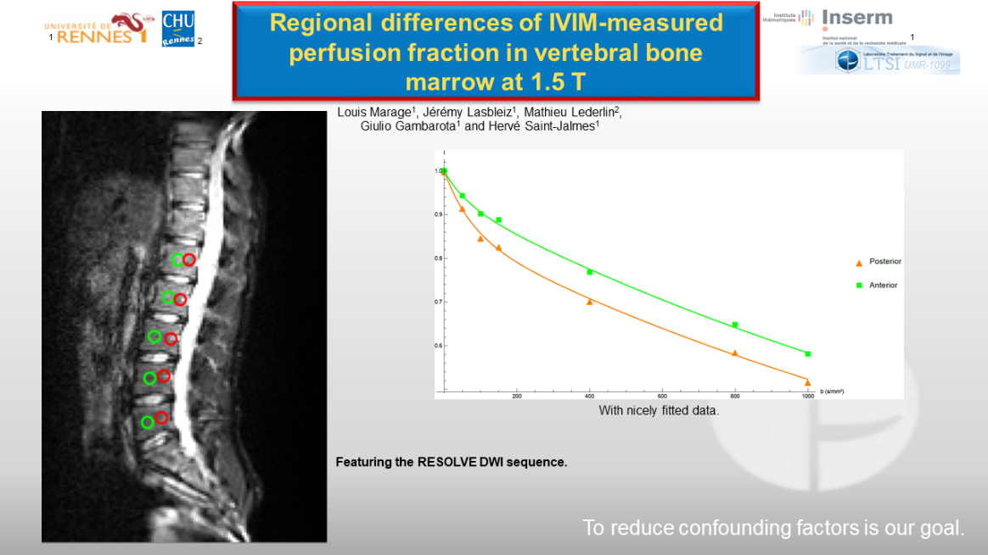
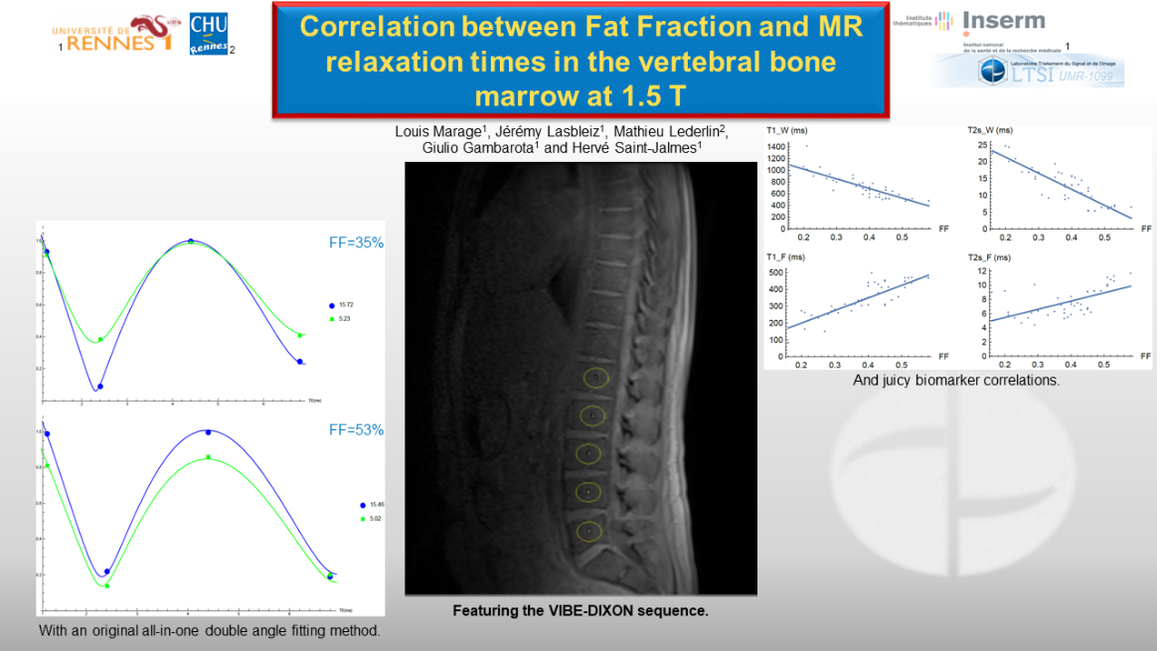
Rachis : Résultats
Protocole quantitatif complet en 5 minutes 30 secondes :
4:41 (RESOLVE) + 2 x 0:20 (Double VIBE+ B1MAP)
2 abstracts présentés à l’ISMRM en Mai 2019 à Montréal

Slide 23
Sommaire
Imagerie par Résonance Magnétique (IRM) : Rappels
IRM quantitative, séquences et méthodes
Application : moelle osseuse du rachis lombaire
Contraintes, Limitations, Facteurs confondants
Résultats
Perspectives et conclusion

Slide 24
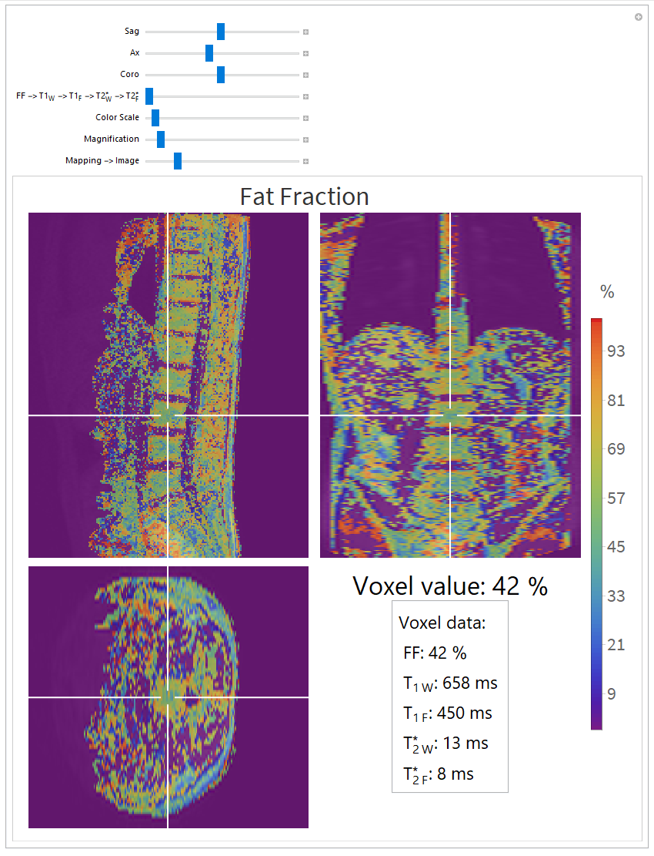
Perspective – Cartographie & Compressed Sensing
La cartographie des biomarqueurs nécessite :
- une optimisation du rapport signal sur bruit et de la prise en compte de la carte B₁ (pour les T1)
- et / ou utilisation d’une acquisition parcimonieuse (Compressed Sensing, avec la séquence GRASP-VIBE récemment annoncée)

Slide 25
Perspective – Après la thèse
Idée de projet en Physique Médicale:
Projet de recherche sur le suivi du patient durant son traitement en radiothérapie avec un protocole IRM quantitatif compatible avec la routine clinique :
- Optimisation de la robustesse et de la précision dans un temps d’acquisition limité.
- Recours aux méthodes de type Machine Learning (sans oublier le Human Understanding !)

Slide 26
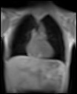
Merci pour votre attention
Acquisition de la totalité du volume pulmonaire en ~0,8 seconde

Slide 27
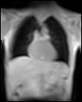
POUMON - PERSPECTIVES
Quantification dynamique grâce à VIBE Dynamique
Acquisition de la totalité du volume pulmonaire en ~0,8 seconde
VIBE dynamique respiration profonde
Segmentation et calcul de volume pulmonaire sur patient (gauche) et volontaire (droite)
Crédit travaux Erwan Lescene, stagiaire LTSI Mai-Juin 2019

Slide 28
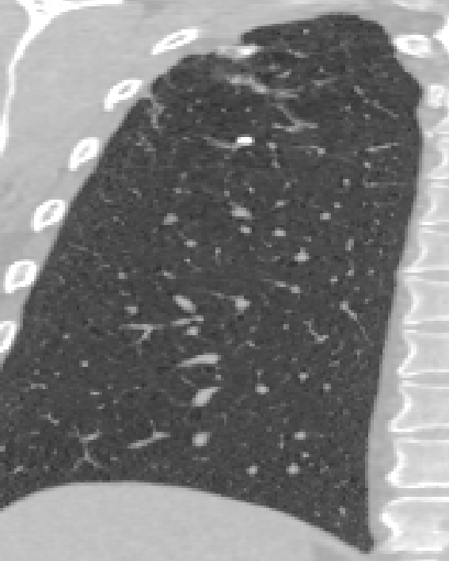
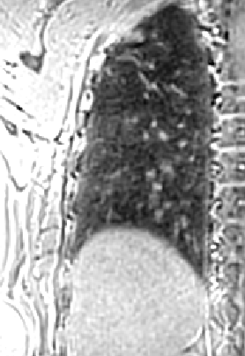
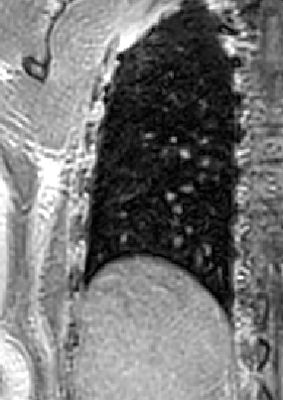
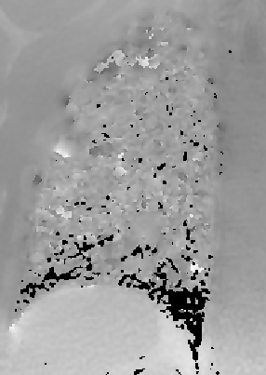
PERSPECTIVES
Séquence UTE Spiral VIBE 2 échos => Quantification du T2* du parenchyme pulmonaire, étude de la phase du signal.
Détection des lésions bas contraste ?
Reconstruction coronal TDM (gauche), UTE SPIRAL VIBE TE=0,05 ms et TE = 1,84 ms (milieu) et différence de phase (droite) (crédit Erwan Lescene)

